Slide 1
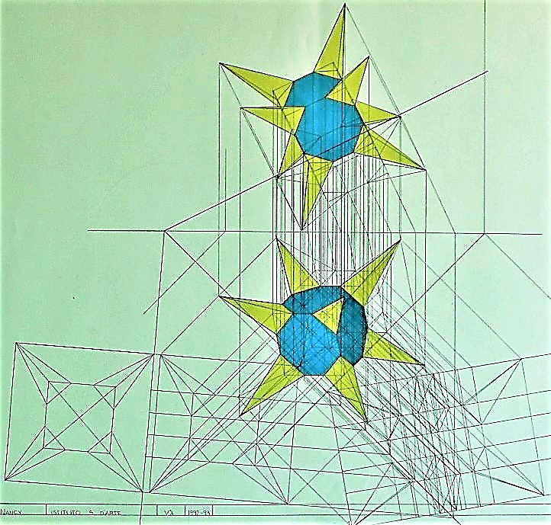
Geometria descrittiva dinamica
Indagine insiemistica sulla doppia proiezione ortogonale di Monge
COMPENETRAZIONE DI SOLIDI A FACCE E DI ROTAZIONE
COMPENETRAZIONE TRA PRISMI SFERA E PARALLELEPIPEDO
Indice
Il disegno di copertina
è stato eseguito
nell’a. s. 1992/93
da Di Censo Nancy
della classe 5 A
dell’ Istituto Statale d’Arte «G. Mazara» di Sulmona
per la materia
«Teoria e applicazioni di geometria descrittiva»
del vecchio ordinamento
Insegnante:
Prof. Elio Fragassi
1
Solidi della composizione
2
Compenetrazione tra prismi e parallelepipedo
3
Compenetrazione tra sfera e prismi
4
Compenetrazione tra sfera e parallelepipedo
5
Spezzata delle compenetrazioni
6
Visione complessiva delle compenetrazioni
7
Immagine di sintesi della composizione
Per accedere alle pagine
selezionare il numero
Il materiale può essere riprodotto citando la fonte
Autore Prof. Arch. Elio Fragassi

Slide 2
Torna a indice
GEOMETRIA DESCRITTIVA DINAMICA – COMPENETRAZIONE DI SOLIDI (DATI)
La composizione è costituita dai seguenti solidi
Parallelepipedo a base rettangolare unito a π₁ con una faccia del lato maggiore
lt
Prisma (basso) triangolare retto con la base unita a π₁ che interseca il parallelepipedo
Prisma (alto) triangolare retto con la base unita a π₁ che s’interseca con il parallelepipedo
Sfera tangente π₁ che interseca, contemporaneamente, i due prismi e il parallelepipedo

Slide 3
Torna a indice
GEOMETRIA DESCRITTIVA DINAMICA – COMPENETRAZIONE DI SOLIDI (1)
Per semplicità operativa e chiarezza grafica scomponiamo le operazioni tra i vari solidi iniziando considerando solamente i solidi a facce: i prismi e il parallelepipedo
I segmenti di colore rosso indicano:
lt
la compenetrazione tra parallelepipedo e prisma basso
la compenetrazione tra parallelepipedo e prisma alto

Slide 4
Torna a indice
GEOMETRIA DESCRITTIVA DINAMICA – COMPENETRAZIONE DI SOLIDI (2)
Prendiamo, ora, in esame la sfera arancione
e i due prismi triangolari verdi.
C’’
D’’
In relazione alla reciproca posizione e per chiarezza grafica la ricerca verrà fatta solo per le superfici in vista come di seguito
A’’
B’’
Prisma triangolare basso
Circonferenza di sezione della sfera con il triangolo della base del prisma basso che definisce l’arco A(A’; A’’)-B(B’;B’’)
E’’
F’’
lt
Circonferenza di sezione della sfera con la faccia anteriore del prisma basso che definisce l’arco A(A’; A’’)-E(E’;E’’)
B’
Prisma triangolare alto
E’
Circonferenza di sezione della sfera con il triangolo della base del prisma alto che definisce l’arco C(C’; C’’)-D(D’;D’’)
A’
D’
F’
C’
Circonferenza di sezione della sfera con la faccia anteriore del prisma alto che definisce l’arco C(C’; C’’)-F(F’;F’’)

Slide 5
Torna a indice
GEOMETRIA DESCRITTIVA DINAMICA – COMPENETRAZIONE DI SOLIDI (3)
Prendiamo in considerazione ora la sfera e il parallelepipedo
Anche in questo caso, per chiarezza ed economia grafica, saranno trattate le compenetrazioni più necessarie per la risoluzione del problema e relativa visibilità
≡
H’’
≡
L’’
I’’
N’’
G’’
M’’
Circonferenza di sezione tra la faccia superiore del parallelogramma e la sfera che genera i due archi G(G’;G’’)-H(H’;H’’) e I(I’;I’’)-L(L’;L’’)
X’’
lt
L’
Circonferenza di sezione tra la faccia anteriore del parallelogramma e la sfera che genera il seguente arco M(M’;M’’)-N(N’;N’’)
H’
≡
I’
N’
E’ necessario precisare che l’arco (M-N) della faccia anteriore si interseca nel punto X(X’;X’’) con l’arco (C-F) relativo alla sfera e alla faccia del prisma alto della videata precedente
X’
≡
G’
M’

Slide 6
Torna a indice
GEOMETRIA DESCRITTIVA DINAMICA – COMPENETRAZIONE DI SOLIDI (4)
Questa è la sequenza dei tratti di spezzata mista che definiscono il perimetro della compenetrazione
C’’
D’’
A’’
B’’
1- AB arco della base superiore del prisma basso
2- AH arco della faccia laterale anteriore del prisma basso
H’’
≡
G’’
M’’
3- HG arco della base superiore del parallelepipedo
X’’
lt
4- MX arco faccia anteriore del parallelepipedo
5- XC arco della faccia anteriore del prisma alto
B’
6- CD arco della base superiore del prisma alto
A’
H’
D’
C’
X’
Gli archi della compenetrazione delle facce posteriori dei prismi e del parallelepipedo non sono stati ricercati in quanto non visibili
≡
G’
M’

Slide 7
Torna a indice
GEOMETRIA DESCRITTIVA DINAMICA – COMPENETRAZIONE DI SOLIDI (5)
C’’
D’’
A’’
Riassumendo e sintetizzando quanto elaborato nelle pagine precedenti si ottiene la seguente immagine
H’’
M’’
Le lettere evidenziano i punti essenziali della spezzata mista che costituisce il perimetro della compenetrazione dei tre solidi sia nell’immagine su π₁ che su π₂
X’’
lt
B’
A’
H’
D’
C’
X’

Slide 8
Torna a indice
GEOMETRIA DESCRITTIVA DINAMICA – COMPENETRAZIONE DI SOLIDI (6)
In fine, dissolvendo anche tutte le parti nascoste si ottiene la seguente immagine dove la sfera è stata trattata con una campitura dinamica per conferire maggior senso di spazialità
lt

Slide 9
Torna a indice
Per maggiore completezza ed approfondimento degli argomenti si può consultare il seguente sito
https://www.eliofragassi.it/

